Slide 1
ŠTEVILSKI IZRAZI Z OKLEPAJI IN ZAKONI RAČUNANJA
Jakob Behin, 6.b

Slide 2
Predstavil vam bom številske izraze z oklepaji Npr. ((((5 × 2) × 9 + 1) + 84 ÷ 6) ÷ 5) – 4 × 5 + 2 = = (((10 × 9 + 1) + 14) ÷ 5) – 20 + 2 = = (((90 + 1) + 14) ÷ 5) – 20 + 2 = = ((91 + 14) ÷ 5) – 20 + 2 = = (105 ÷ 5) – 20 + 2 = = 21 – 20 + 2 = 3 in zakone računanja (o zamenjavi, združevanju in razčlenjevanju). Zakone moraš poznati, da lahko spretno izračunaš različne račune.

Slide 3
Postopek računanja številskega izraza z oklepaji
((((5 × 2) × 9 + 1) + 84 ÷ 6) ÷ 5) – 4 × 5 + 2 = najprej izračunamo vrednost v najbolj notranjem oklepaju
in izračunamo računski operaciji množenje/deljenje, ki imata prednost pred sestevanjem/odštevanjem
= (((10 × 9 + 1) + 14) ÷ 5) – 20 + 2 = zatem pa razrešujemo oklepaje zaporedoma proti najbolj zunanjemu
= (((90 + 1) + 14) ÷ 5) – 20 + 2 =
= ((91 + 14) ÷ 5) – 20 + 2 =
= (105 ÷ 5) – 20 + 2 =
= 21 – 20 + 2 = 3 na koncu moraš izračunati po vrstnem redu operacij

Slide 4
ZAKONI RAČUNANJA
Pri računanju vrednosti številskega izraza lahko računamo lepo po vrsti, prednost damo množenju/deljenju. Pomagamo si lahko s pisnim računanjem.
Primer:
3 + 2 × 18 × 5 – 36 – 13 – 24 =
= 3 + 36 × 5 – 36 – 13 – 24 =
= 3 + 180 – 36 – 13 – 24 =
= 183 – 36 – 13 – 24 =
= 147 – 13 – 24 =
= 134 – 24 =
= 110
2×18 183
2 - 36
16 147
36
Lahko pa nekatere računske operacije zapišemo v oklepaj in uporabimo zakone računanja. V tem primeru lahko računamo na pamet.
Primer:
3 + 2 × 18 × 5 – 36 – 13 – 24 =
= 3 + 18 × 10 – (36 + 13 + 24) =
= 3 + 180 – (60 + 13) =
= 3 + 180 – 73 =
= 183 – 73 =
= 110
Vrednost številskega izraza lahko pogosto izračunamo na več različnih načinov. Spretnejše računanje nam omogočata zakon o zamenjavi in zakon o združevanju.

Slide 5
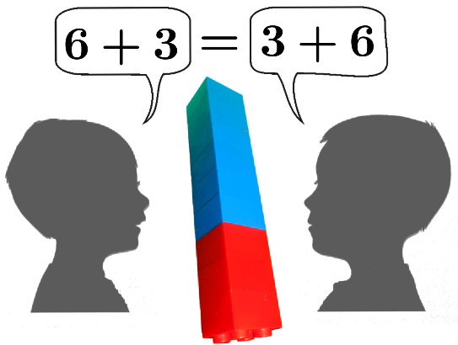
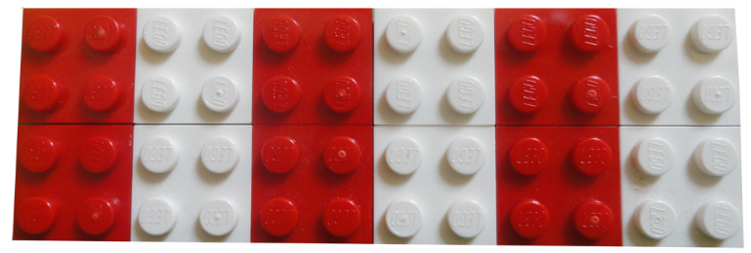
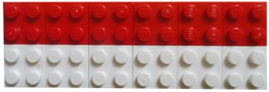
ZAKON O ZAMENJAVI
Velja za:
seštevanje
3 + 180 = 183 ali 180 + 3 = 183
Vrstni red seštevancev smemo v številskem izrazu zamenjati in se vsota ne spremeni.
množenje
18 × 10 = 180 ali 10 × 18 = 180
Vrstni red faktorjev smemo v številskem izrazu zamenjati in se produkt ne spremeni.
6-krat po 2 kocki 2-krat po 6 kock

Slide 6
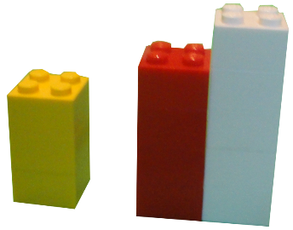
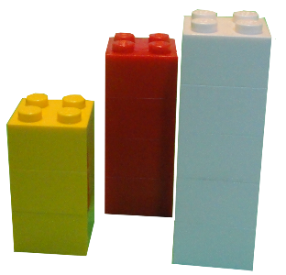
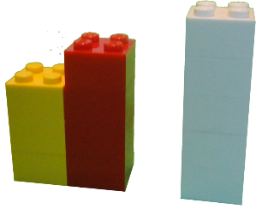
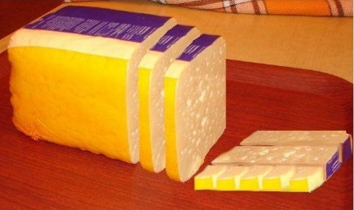
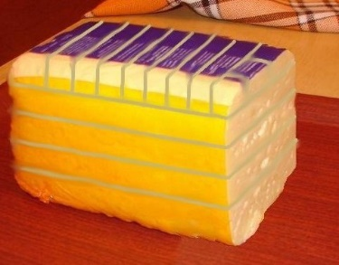
ZAKON O ZDRUŽEVANJU
Velja za:
seštevanje
36 + 13 + 24 = ali 36 + 13 + 24 = ali 36 + 13 + 24 =
= (36 +13) + 24 = = 36 + (13 + 24) = = (36 + 24) + 13 =
= 49 + 24 = 73 = 36 + 37 = 73 = 60 + 13 = 73
V številskem izrazu z več seštevanci je vrstni red seštevanja poljuben. Vrednost številskega izraza je vedno enaka.
Množenje
2 × 18 × 5 = ali 2 × 18 × 5 = ali 2 × 18 × 5 =
= (2 × 18) × 5 = = 2 × (18 × 5) = = (2 × 5) × 18 =
= 36 × 5 = 180 = 2 × 90 = 180 = 10 × 18 = 180
Vrstni red množenja je poljuben. Vrednost številskega izraza se ne spremeni.

Slide 7
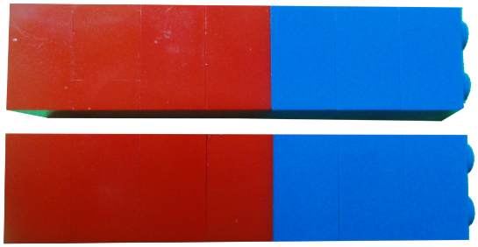
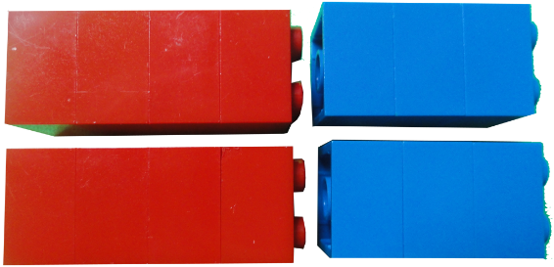
ZAKON O RAZČLENJEVANJU
Število (2) pomnožimo z vsoto dveh števil tako, da pomnožimo vsak člen zase, produkta pa seštejemo.
Primer: Primer:
2 × 4 + 2 × 3 = 2 × (4 + 3) 2 × 4 – 2 × 3 = 2 × (4 – 3) 8 + 6 = 2 × 7 8 – 6 = 2 × 1
14 = 14 2 = 2
2 vrsti po (4+3) kock 2 vrsti po 4 in 2 vrsti po 3 kocke
Vsoto ali razliko števil lahko pomnožimo s številom tako, da s tem številom pomnožimo vsak člen vsote ali razlike. Produkt vsote z nekim številom zapišemo kot vsoto produktov. Produkt razlike z nekim številom zapišemo kot razliko produktov. Pri tem se vrednost številskih izrazov ne spremeni.

Slide 8
POVZETEK
V številskih izrazih z oklepaji imajo prednost računske operacije, zapisane v oklepajih. Računamo od notranjega oklepaja navzven.
V številski izrazih z enakovrednimi računskimi operacijami računamo od leve proti desni.
V številskih izrazih z različnimi računskimi operacijami brez oklepajev imata prednost računski operaciji množenja in deljenja.
Zakon o zamenjavi pravi da:
pri seštevanju lahko zamenjamo seštevanca,
pri množenju lahko zamenjamo faktorja.
Zakon o združevanju pravi da:
pri seštevanju lahko poljubno združujemo seštevance (postavljamo oklepaje),
pri množenju lahko poljubno združujemo faktorje (postavljamo oklepaje).
Zakon o zamenjavi in zakon o združevanju ne veljata za računski operaciji odštevanja in deljenja.
Zakon o razčlenjevanju pravi, da lahko število pomnožimo z vsoto dveh števil tako, da pomnožimo vsak člen zase, produkta pa seštejemo.
Zakon o razčlenjevanju uporabimo pri spretnem računanju.

Slide 9
Literatura in viri:
Berk, Jože: Skrivnosti števil in oblik 6., učbeniki za matematiko v 6. razredu osnovne šole, Ljubljana, Rokus Klett, 2017
https://eucbeniki.sio.si/matematika6/450/index8.html
https://eucbeniki.sio.si/matematika6/450/index9.html
https://eucbeniki.sio.si/matematika6/450/index.html
https://eucbeniki.sio.si/matematika6/450/index1.html
https://eucbeniki.sio.si/matematika6/450/index2.html
https://eucbeniki.sio.si/matematika6/450/index3.html
https://eucbeniki.sio.si/matematika6/450/index4.html
https://eucbeniki.sio.si/matematika6/451/index1.html
https://eucbeniki.sio.si/mat5/717/index6.html
https://eucbeniki.sio.si/mat8/799/index3.html
Slika - naslovna stran:
https://www.google.com/search?q=%C5%A1tevilski+izrazi+z+oklepaji&client=firefox-b-d&hl=sl&source=lnms&tbm=isch&sa=X&ved=2ahUKEwjlgoGjr-HpAhWiwqYKHRa4DcEQ_AUoAXoECAwQAw&biw=1920&bih=966#imgrc=w2IewE0D5nV31M

